Slide 1




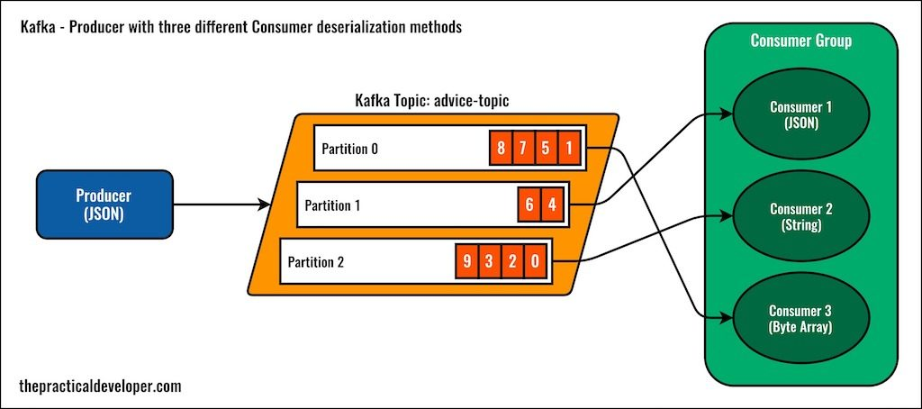


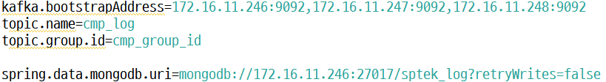
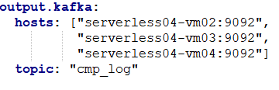
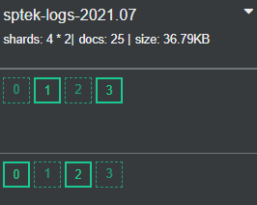
CMP 데이터 허브 아키텍처
- 성능적인 이슈?
Discover
ES DATA API
[Node#2] Kibana PORT : 5602
[Node#2] ES API PORT : 9000
Kibana
API
Node1 H/W Info (172.16.11.246)
Cluster
ES Filebeat
MongoDB Cluster
Node2 H/W Info (172.16.11.247)
Elastic Search Cluster
ES Filebeat
[Node#3] Logstash 1
Logstash 2
Node3 H/W Info (172.16.11.248)
logstash_cmp.conf
[Node#1] MongoDB
Grok 패턴 사용 및 제거
Mutate 필터 사용
Log Type 별 필터 적용
Denser vector 커스텀 필터 플러그인
Consumer Daemon
[Node#1] Elasticsearch
ES Filebeat
application.properties
[Node#2] MongoDB
[Node#2] Elasticsearch
[Node#3] MongoDB
3초 주기로 Agent(Spring boot)
는 각 노드의 리소스 정보 TXT 저장
[Node#3] Elasticsearch
filebeat.yml
인덱스 템플릿 적용 sptek-logs-YYYY.MM

Slide 2
CMP Kafka Consumer
Consumer {}
Topic
Kafka Consumer Data
Kafka JSON
Deserializer
Source
Time parser
Data
Process
Mongo DB
Repository
[ SAVE ]
Kafka 클러스터링을 기반으로 한 Kafka Consumer 모듈
Spring Boot Framework 기반 프로그래밍
대용량 로그 데이터를 Kafka Topic을 사용하여 데이터 디스크 보존 및 안정성 강화
Source Data 에 있는 시간 패턴을 인식하여 Log_time 필드 저장, 시간 패턴이 없는 경우 현재 시간 기준으로 저장

Slide 3
CMP Elasticsearch Data API
Elasticsearch Connection
RestHighLevelClient
log4j
Elasticsearch Provider
Log_Type
Term Query
Message
Query String
Find By
ID
API Controller
CMP 로그 검색
Thread pool Task process
Lombok
Find All
Find By
Log_time
Find By
Save_time
Elasticsearch 클러스터링을 기반으로 한 Data API
- Lombok : VO 객체 필드 getter, setter, toString, constructor 자동 처리 (개발자 추가 필요 없음)
RestHighLevelClient : 공식 JAVA Elasticsearch 라이브러리 지원, ES Cluster 접근, Query DSL 지원, 인덱스 관리, Async. Sync 지원

Slide 4

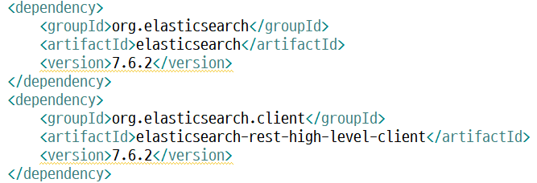
CMP Elasticsearch Search Flow
Elasticsearch
SearchSourceBuilder
QueryBuilders
Elastic
Search
CMP
Controller
CMP
Service
Bool query
Term query
Search
REST API : /cmp/search
searchQuery Call
Range query
Query DSL 인덱스 검색
String query
Java High Level Rest Client
Sync, Async API 호출
인덱스 관리, Search API 지원
Spring Boot POM.xml 정보
Elasticsearch 쿼리(Query DSL) 생성
SearchRequest 객체를 생성하면서 조회할 인덱스 지정
QueryBuilder를 생성하고 Query 매소드를 호출하면 QueryDSL 생성

Slide 5
CMP Elasticsearch Query DSL
GET /_search
{
"query": {
"bool": {
"must": [
{ "match": { "message": "Search" }}
{ "match": { "content": "Elasticsearch" }}
],
"filter": [
{ "term": { “log_type": "INT-GW-Log" }},
{ "range": { "log_time": { "gte": "2015-01-01" }}}
]
}
}
}
Elasticsearch QueryDSL Document 검색
query : 전체 쿼리 context
bool : 각 필드를 and 조건으로 검색
filter : 필터 context, 미리 필터 조건을 추가하여 속도 개선 (일치하지 않는 문서를 필터링), Score 점수는 미 반영

Slide 6
CMP Elasticsearch Search After
여러 shard들에 데이터를 분산해서 저장하고, shard들로부터 데이터를 반환하는 과정을 거치기 때문에
Elasticsearch 최대 검색 document 개수를 10,000 개로 제한 -> Elasticsearch는 한번에 볼 수 있는 데이터의 건수가 제한적
페이징 처리하여 form:9990, size:20 처럼 index가 10,000이 넘어갈 경우 query_phase_execution_exception 에러 발생
-> search_after 필드 사용
search_after 라이브 커서를 제공하여 다음 페이지 조회 가능 (반복 API 요청)
GET /_search
{
"size": 10, # API 통신으로 가져오는 최대값
"query": {
"match" : {
"title" : "elasticsearch"
}
},
"search_after": [1463538857, "654323"], # 마지막 문서의 정렬 값
"sort": [ # search_after 를 사용하기 위해 sort 필드 반드시 필요
{"_id": "DESC "},
{"log_time": "DESC "}
]
}

Slide 7

CMP 로그 기반 데이터 허브 아키텍처 상세도
ELK Stack
visualize
Kibana
Servers
Kafka cluster
Mongo cluster
Elastic Cluster
Server 1 File beat
Logstash 1
ES 1
Kafka 1
Kafka 2
Mongo 1
Mongo 2
Server 2 File beat
Kafka 3
Mongo 3
Logstash 2
ES 2
…
Parse, filter,
transform
ES 3
…

Slide 8
S/W Architecture
Logstash
Kibana
Node Scale out
Kafka#1
Kafka#2
Kafka#3
Kafka#n
MongoDB#1
MongoDB#2
MongoDB#3
MongoDB#n
Elasticsearch#1
Elasticsearch#2
Elasticsearch#3
Elasticsearch#n
8core, 32G, 2T
8core, 32G, 2T
8core, 32G, 2T
8core, 32G, 2T
컨테이너 기반 제공 (K8S)
ELK : 7.6.2
KAFKA : 2.12-2.7.0
MongoDB : 4.4.6 Community

Slide 9
Log Data 흐름도
Source Data (TXT)
Filebeat 로그 DATA 전송
mongoDB Data (sptek.cmp_log)
Source Data (오리지널) 데이터 DB 에 저장
Elasticsearch (sptek-logs-YYYY.MM)
데이터 가공 후 INDEX 저장
Log Type 별 필터 설정 가능 - 패턴 정의 하여 필요 없는 String 삭제 가능
- Grok 공용 패턴을 사용하여 손쉽게 추가 가능
# ‘|’ 기호 제거 : gsub => [＂message＂, ＂([|])+＂, ＂ ＂]
# IP 제거 : gsub => ["message","(?:(?:2(?:[0-4][0-9]|5[0-5])|[0-1]?[0-9]?[0-9])\.){3}(?:(?:2([0-4][0-9]|5[0-5])|[0-1]?[0-9]?[0-9]))",""]
# YYYY-MM-DD HH.MM.SS.SSS 제거 : gsub => ["message", "\d{4}-\d{2}-\d{2} \d{2}:\d{2}:\d{2}.\d{3} ",""]
# YYYY-MM-DD HH.MM.SS 제거 : gsub => ["message", "\d{4}-\d{2}-\d{2} \d{2}:\d{2}:\d{2} ",""]
# [A-Za-z0-9] 제거: gsub => ["message","\[*[A-Za-z0-9: +]*]",""]
# (A-Za-z0-9) 제거 : gsub => ["message","([a-zA-Z0-9]{16})",""]

Slide 10
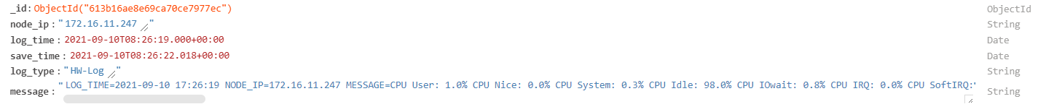
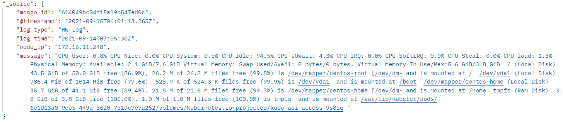
Hardware resource info Log Data Sample
Source Data (txt)
LOG_TIME=2021-09-16 00:00:35 NODE_IP=172.16.11.246 MESSAGE=CPU User: 2.5% CPU Nice: 0.0% CPU System: 0.8% CPU Idle: 96.7% CPU IOwait: 0.0% CPU IRQ: 0.0% CPU SoftIRQ: 0.0% CPU Steal: 0.0% CPU load: 3.3% Physical Memory: Available: 1.2 GiB/7.6 GiB Virtual Memory: Swap Used/Avail: 0 bytes/0 bytes, Virtual Memory In Use/Max=6.4 GiB/3.8 GiB / (Local Disk) [xfs] 36.2 GiB of 50.0 GiB free (72.4%), 26.2 M of 26.2 M files free (99.8%) is /dev/mapper/centos-root [/dev/dm-0] and is mounted at / /dev/vda1 (Local Disk) [xfs] 786.4 MiB of 1014 MiB free (77.6%), 523.9 K of 524.3 K files free (99.9%) is /dev/vda1 and is mounted at /boot /dev/mapper/centos-home (Local Disk) [xfs] 40.2 GiB of 41.1 GiB free (97.7%), 21.6 M of 21.6 M files free (100.0%) is /dev/mapper/centos-home [/dev/dm-2] and is mounted at /home tmpfs (Ram Disk) [tmpfs] 3.8 GiB of 3.8 GiB free (100.0%), 1.0 M of 1.0 M files free (100.0%) is tmpfs and is mounted at /var/lib/kubelet/pods/2d8fb875-1d59-4495-a770-a5d9dadf49c7/volumes/kubernetes.io~projected/kube-api-access-qqdld tmpfs (Ram Disk) [tmpfs] 3.8 GiB of 3.8 GiB free (100.0%), 1.0 M of 1.0 M files free (100.0%) is tmpfs and is mounted at /var/lib/kubelet/pods/5a9a0eda-4ee1-4002-a53d-cb2ed6b2249f/volumes/kubernetes.io~projected/kube-api-access-k5sp7 tmpfs (Ram Disk) [tmpfs] 3.8 GiB of 3.8 GiB free (100.0%), 1.0 M of 1.0 M files free (100.0%) is tmpfs and is mounted at /var/lib/kubelet/pods/ff315574-97bc-4d50-9e90-415ff8042634/volumes/kubernetes.io~projected/kube-api-access-f8w7g
MESSAGE 정보 ( CPU 사용률, 메모리 사용률, 디스크 사용률 )
MongoDB Data (sptek.cmp_log)
Elasticsearch (sptek-logs-2021.09)

Slide 11
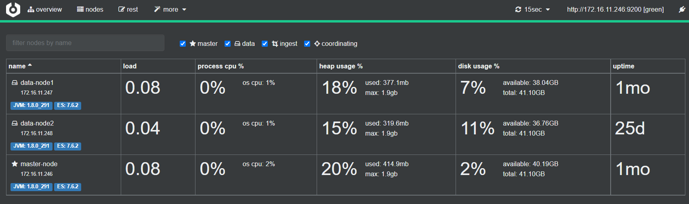
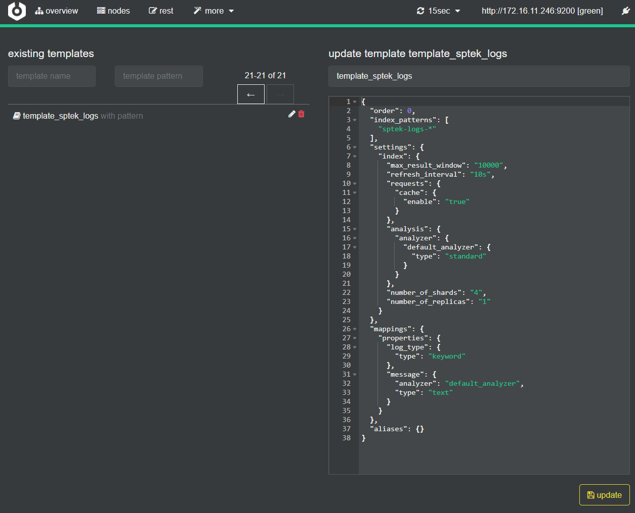
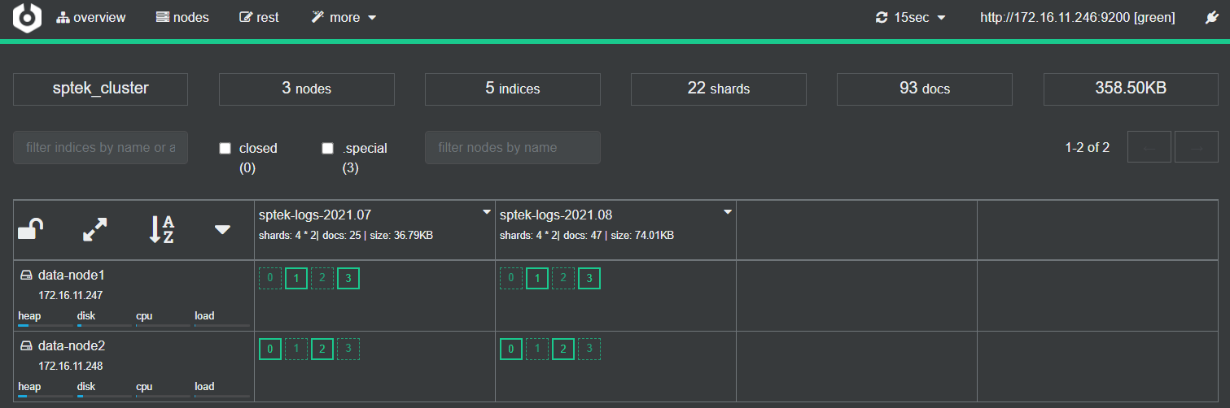
Cerebro (Elasticsearch 모니터링 WEB 툴)
클러스터링 구성된 노드 관리
INDEX, SHARD, Documents 관리
INDEX templates 관리

Slide 12
CMP Elasticsearch INDEX Mappings
{
"sptek-logs-YYYY.MM": {
"mappings": {
"properties": {
"@timestamp": {
"type": "date"
},
"log_time": {
"type": "date"
},
"log_type": {
"type": "keyword"
},
"message": {
"type": "text",
"analyzer": "default_analyzer"
},
"message_vector": {
"type": "dense_vector",
"dims": 512
},
"mongo_id": {
"type": "keyword"
},
"node_ip": {
"type": "keyword"
}
}
}
}
}

Slide 13
Elasticsearch 머신 러닝
- 시계열 데이터(Time-series Data)를 학습해서 이상 징후를 파악하는 이상 징후 탐지(Anomaly Detection)은 엘라스틱 머신러닝의 가장 대표적인 활용 방법
- 동일한 패턴(Pattern)으로 카테고리화
- Elasticsearch의 검색알고리즘은 기본적으로 BM25 알고리즘을 기본으로 지원
- ES 7.3.0 버전부터는 cosine similarity 검색을 지원
- 검색어와 문서간의 유사성(의미, 맥락, 문맥, 시맨틱)을 중요하게 본다
- message_vector 필드 추가 생성 (512 dims vector)
- Logstash Filter 추가 생성 (message to message vector)

Slide 14

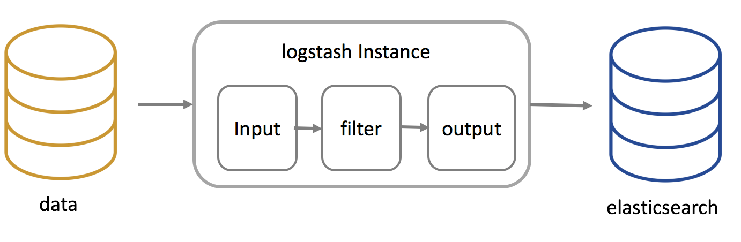
Logstash dense vector plugin - 1
Deep Java Library(DJL) 딥 러닝을 위한 오픈 소스, Java 프레임워크
모델을 Java 애플리케이션과 쉽게 통합
Tensorflow-engine 기반 Tuniversal-sentence-encoder_4 모델 사용
Logstash 는 총 3단계의 파이프 라인 구조
데이터 생성 (input), 생성된 데이터 가공(filter), ES 저장 (output)
Dense vector 변경 해주는 Custom Filter Plugin 제공

Slide 15
Logstash dense vector plugin - 2
Logstash Java Filter API 기반으로 개발
개발자의 편의를 위한 커스텀 필터 플러그인 제공
TXT 데이터를 DENSE VECTOR 변환해주는 커스텀 필터 플러그인 개발
외부 인터넷이 안되는 경우를 대비하여 Jar, Model 종속적인 파일들을 패키징에 추가함
Gradle 빌드 패키징 사용
Logstash Instance
Input
plugin
Filter plugin
Dense vector 플러그인
Output
plugin

